Slide 1
Dobble a kivetítőn
Játék menete
1. Mindenki áll.
2. A Hittanoktató mond 2 nevet.
3. A Hittanoktató mutat két dobble kártyát a kivetítőn.
4. Az a nyertes, aki a két tanuló közül gyorsabban észreveszi a közös figurát és megnevezi. A nyertes állva maradhat, a másik tanuló leül.
5. Következő két tanulót nevezi meg a Hittanoktató.
6. Addig játszunk, amíg egy valaki marad állva.
A dobble letölthető: refpedi.hu/Katechetikai szolgáltatások/Általános iskola/1. évfolyam

Slide 30
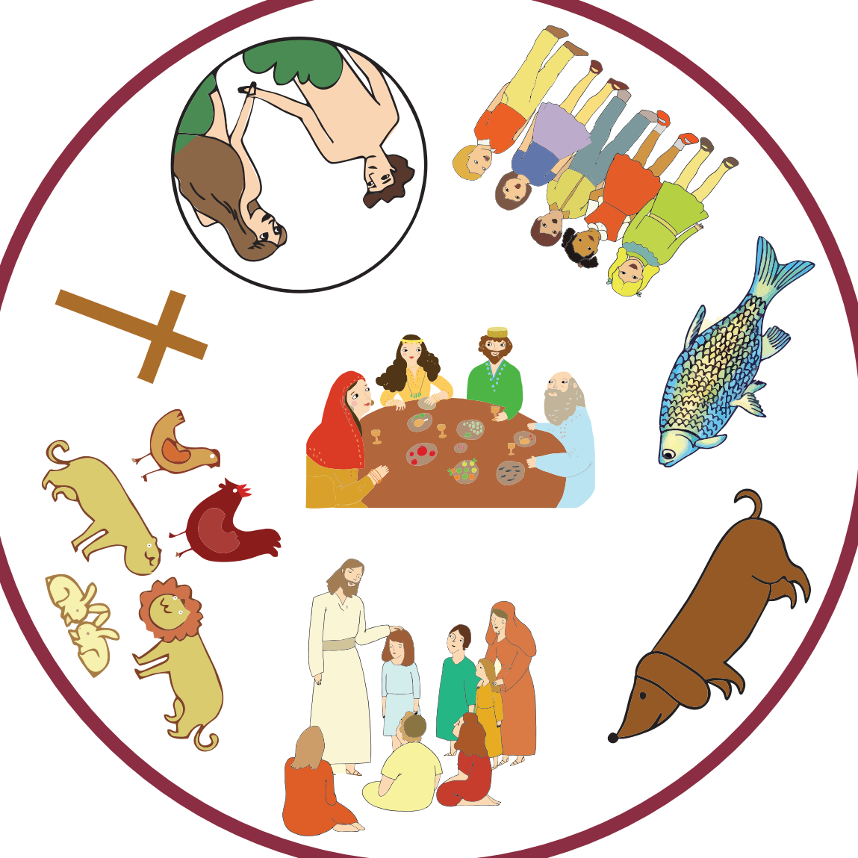

Slide 31
Ha elfogynak a kártyák, tetszés szerint további diákat lehet készíteni.

